Slide 1

Cartographie des tests
AYOUB BEN HADJ YOUSSEF

Slide 2
Le test : quel intérêt pour votre projet IT ?
la détection de tous les bugs pour assurer la qualité de l’application

Slide 3
niveaux de différents types de tests logiciel
On distingue de façon classique quatre niveaux de différents types de tests logiciel

Slide 4
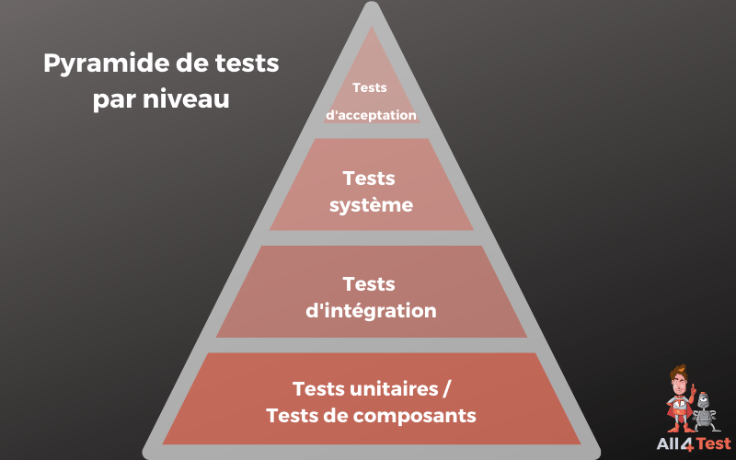
Quatre niveaux de différents types de tests logiciel
On parle de niveaux de test par rapport à la pyramide des tests suivante. Lorsque l’on souhaite automatiser des tests il faut toujours commencer par le bas de la pyramide car ces tests sont plus rapides à mettre en place et donc moins coûteux.

Slide 5
Les tests unitaires
Initiés par le développeur lui-même dans l’optique est de vérifier son code au niveau du composant qu’il doit réaliser. Ces tests doivent être automatisés rapidement pour permettre de valider la non-régression du fonctionnement du composant lors des multiples livraisons des différentes version du logiciel, surtout en process agile.

Slide 6
Les tests d’intégration
Exécutés par un testeur à l’interne ou externalisés auprès d’une TRA. En interne ou externalisé, peut importe l’objectif à atteindre est le même, l’intervention de ce professionnel permet de s’assurer que plusieurs composantes de votre logiciel interagissent conformément aux cahiers des charges et délivrent les résultats attendus.

Slide 7
Les tests systèmes
À ce niveau, on exécute plusieurs scénario complets qui constituent les cas d’utilisation du logiciel. Dans le jargon informatique, on le qualifie de test de type boîte noire et ils permettent de s’assurer de la fonctionnalité globale du logiciel et de son comportement sur les terminaux d’utilisation. Pour aboutir à des reportings objectifs pour ce type de test, l’équipe qui en a la charge doit se distinguer et assurer une totale indépendance vis à vis des équipes de développement.

Slide 8
Les tests d’acceptation
Il s’agit ici de valider l’adéquation du logiciel aux spécifications du client. En fait, toute solution informatique est motivée par un besoin au niveau des utilisateurs. Alors, sur la base d’un cahier des charges arrêté et établi en amont avec le client, ce test rassure sur la conformité du logiciel aux critères d’acceptation et aux besoins des cibles. Ils sont donc généralement réalisés par le client final ou les utilisateurs, ont peut aussi appeler cela la “recette” du logiciel.

Slide 9
Exécutez vos tests selon leur nature
Deux Familles : les tests fonctionnels et les tests non fonctionnels.

Slide 10
Les tests fonctionnels
L’analyste utilise, déroule les fonctionnalités du logiciel, il est le premier utilisateur, il veille ici à scruter les différentes actions du système. Autrement dit, il observe le comportement du logiciel vis-à-vis des fonctionnalités souhaitées et attendues par le client (c’est à dire ici le propriétaire du logiciel ou le Product Owner). Le testeur de logiciel compare chacune des fonctionnalités de la plateforme avec les spécifications indiquées dans le cahier des charges. C’est sous cette catégorie que se classent les différents niveaux de test.

Slide 11
Parmi les tests non fonctionnels nous pouvons citer :
Les tests de robustesse
Les tests de performance
Les tests de montée en charge
Les tests de compatibilité de plateforme
Les tests d’ergonomie
Les tests d’interface graphique
Les tests de sécurité

Slide 12
Les tests de robustesse
Ils ouvrent le bal des tests non fonctionnels. Ici, on soumet votre logiciel à une forte activité, ceci pour vérifier qu’elle peut fonctionner de façon optimale sous pression, ce test permet également d’en découvrir les limites, ces paramètres sont des données importantes pour l’utilisation et la vie future du logiciel. Les exécutables sont répétés à toutes les étapes des tests du logiciel, ils confirment son aptitude à être disponible et performant même si un grand nombre d’utilisateurs y accèdent simultanément. Ces tests informatiques intègrent une longue liste de critères qui ne sont pas forcément liés à la fonction initiale du logiciel. Mais il est important de prévoir le comportement du logiciel dans ces cas “extrêmes” pour anticiper et garantir en amont une expérience utilisateur au pire acceptable et au mieux très positive.

Slide 13
Les tests de performance
Souvent menés en fin de projet, ils se fondent notamment sur les indicateurs comme la consommation CPU, la progression du codage sur l’exploitation de la mémoire vive, le volume de commandes lancées à la seconde ou encore le mouvement d’entrée et de sortie des utilisateurs sur le logiciel. Ce sont ces paramètres qui définissent la position du logiciel sur un classement comparatif avec ses concurrents.

Slide 14
Les tests de montée en charge
Une fois développée, votre solution numérique a vocation à accueillir de plus en plus d’utilisateurs. Alors le test de montée en charge permet d’évaluer sa capacité à supporter de plus en plus d’usagers tout en maintenant une expérience utilisateurs optimale et un fonctionnement correspondant aux cahier des charges. Le nombre de ces derniers n’est pas défini de manière précise, ce chiffre est d’autant plus difficile à prévoir si le logiciel est accessible de manière libre, via le Cloud. Toutefois, le nombre maximal d’utilisateurs aura pour limite la taille du marché globale visée…

Slide 15
Les tests de compatibilité de plateforme
Ces tests interviennent généralement pour vérifier le bon fonctionnement du logiciel sur des terminaux ciblés notamment les systèmes d’exploitation après leur installation. Vous devez le réserver aux testeurs avancés afin que ceux-ci valident l’éligibilité de votre logiciel par rapport à des plateformes de destination. Ainsi, par exemple il sera possible ici de définir les critères pour savoir si la solution peut être exécutée sans droits d’administration ou encore s’il est possible de la désinstaller en toute sécurité.

Slide 16
Les tests d’ergonomie
Le but ici est presque émotionnel, tenter de palper au plus juste quel sera le sentiment de l’utilisateur à travers l’interface du logiciel : on parle alors d’expérience utilisateur ou UX en anglais. Seront testés ici les caractères externes, tels que le design, voir si les propositions des commandes sont intuitives, il faudra ici toucher à des paramètres subjectifs tels que l’esthétique. Bien qu’ils soient peu courants, ces tests valent toutefois leur pesant d’or. En d’autres termes, ils peuvent se révéler comme un facteur déterminant de qualité visuelle et de l’expérience utilisateur. C’est pourquoi il convient d’associer à cette étape les utilisateurs finaux et/ou des ergonomes ou UX designers lors de la phase de conception notamment.

Slide 17
Les tests d’interface graphique
À travers ce test, l’équipe s’assure que la présentation graphique est suffisamment attrayante pour être accepté d’abord par le Product Owner puis par les cibles. À cet effet, on pourra recourir aux outils d’automatisation des tests. Il en existe une variété et All4test maîtrise les meilleurs d’entre eux pour assurer des travaux de test logiciel de qualité dans un contexte agile.

Slide 18
Les tests de sécurité
La sécurité devient un enjeu important pour les entreprises, il faut donc intégrer la sécurité comme une exigence non fonctionnelle dans les spécifications, définir les niveaux de sécurité et prévoir les tests de sécurité associés. En conclusion, ces différents types de tests de logiciel sont déterminants pour réussir des projets IT à succès. Il ne faut pas les concevoir et les réaliser à la fin du développement du logiciel, mais au fur et à mesure de la conception du logiciel. C’est la manière la plus avisée d’alléger votre dette technique future, de gagner du temps précieux et de l’énergie. L’organisation de ces tests ce fait dans un document appelé “stratégie de test”.

